Slide 1
Compras governamentais Legislação, estruturas e controle
Brasil x Estados Unidos
Cristiano Rocha Heckert
Workshop: Iniciativas Globais de Aquisições e Inovação
Escola Superior do Ministério Público
Brasília, 7 de junho de 2018

Slide 2
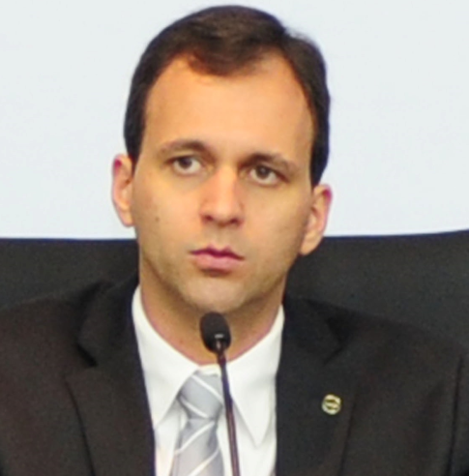
Cristiano Rocha Heckert
Engenheiro de Produção USP (Doutor)
EPPGG – Ministério do Planejamento (1º lugar, concurso 2005)
Assessor Técnico na Câmara dos Deputados (atual)
Secretário de Modernização e Gestão Estratégica no Ministério Público Federal (2016-2017)
Secretário de Logística e Tecnologia da Informação no Ministério do Planejamento (2015-2016)
Secretário de Gestão Estratégica no CNMP (2012-2015)
Professor na ABOP, ENAP, ESMPU, FGV e IBGP

Slide 3
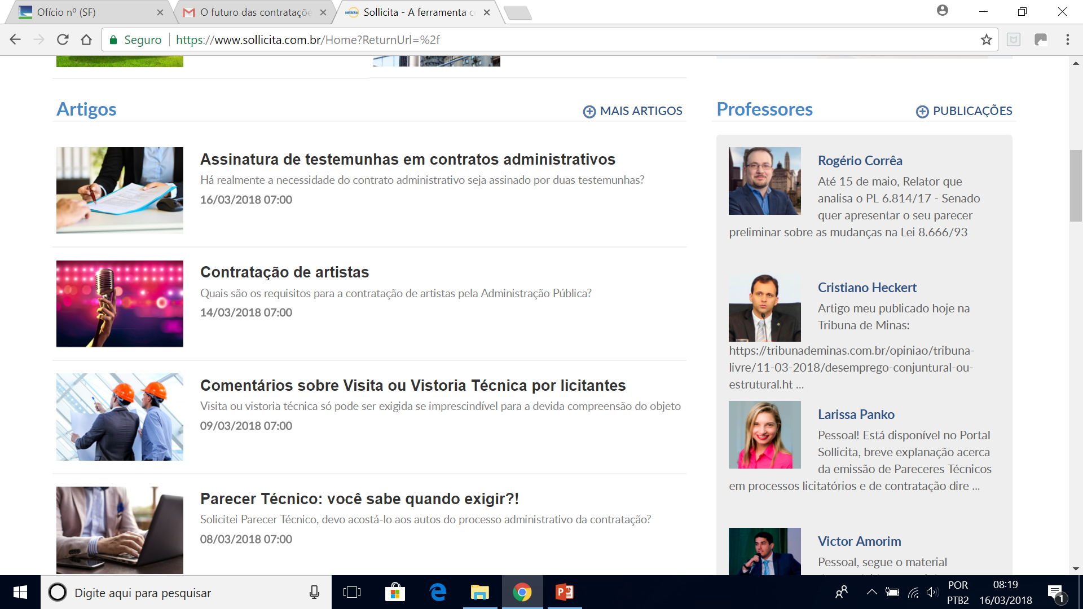
Esta apresentação está disponível
www.sollicita.com.br

Slide 4
Estratégia empresarial
Características político-culturais
Niveis da Federação: Brasil (3) x EUA (4)
Governo federal mais forte no Brasil
Heterogeneidade regional: S/SE x N/NE
Autonomia orçamentária entre os poderes e órgãos (similar)
2 modelos (EUA): civil + militar
Gestão de pessoas:
Processo burocrático de recrutamento (concurso)
Estabilidade vitalícia
Poder Executivo
Tendência recente de centralização de grandes compras
Baixa qualificação dos agentes de compras
Papel dos órgãos de controle: TCU, MP x GAO
Jurisprudência vinculante
Responsabilização pessoal dos agentes públicos (multa, proibição de ocupar cargo público, etc.)
Baixa confiança no governo, nas empresas e nas pessoas
4

Slide 5
Estratégia empresarial
Legislação
Estados Unidos | Brasil
Regulamentos autônomos | Prevalência da legislação federal
Alta discricionariedade | Baixa discricionariedade
Processos flexíveis | Processo rígido e altamente prescritivo
Busca pelo melhor valor | Busca pelo menor preço
Pressuposto da confiança | Pressuposto da desconfiança
Tratamento dos problemas quando surgem | Prevenção de problemas pela legislação
Punição pelo Poder Judiciário | Punição por tribunais administrativos

Slide 6
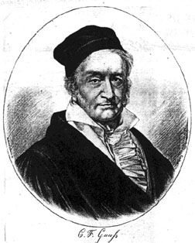
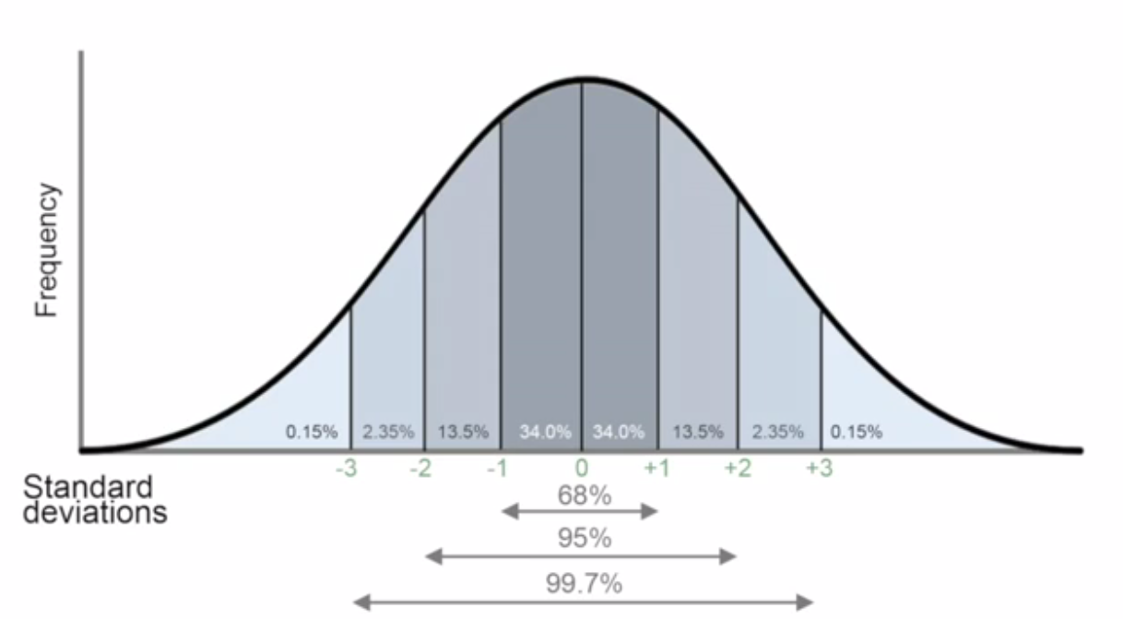
Gestão de riscos mal compreendida
Curva de distribuição normal ou de Gauss
Erro 1: recebem, mas não deveriam
Erro 2: não recebem, mas deveriam
Desvio padrão

Slide 7
Obrigado!
Cristiano Rocha Heckert
crisheckert@gmail.com
www.sollicita.com.br
informativo@institutoprotege.com.br
www.jogodecontratacoes.com.br/livro

